Slide 1
海水分析化学 Chemistry of seawater analysis
Methods of seawater analysis
潘依雯
海洋学院海洋化学与环境所
海科楼319，Email: evelynpan@zju.edu.cn
宽厚 跨越

Slide 2
海水中碳酸钙的沉淀与溶解平衡
海洋中碳酸钙的形成与溶解在全球碳循环中起重要作用，是调控大气CO₂的关键因子之一。
CaCO₃饱和状态决定着碳酸钙的沉淀与溶解，其与海水CO₃²⁻浓度密切相关。

Slide 3
一、海水中CaCO₃的表观溶度积
达到热力学平衡时，CaCO₃溶解速率等于沉淀速率，海水中各组分含量保持恒定，CaCO₃净溶解不再发生，此时海水中CaCO₃为饱和。

Slide 4
一、海水中CaCO₃的表观溶度积
K_{sp}*与CaCO₃存在晶型有关，不同晶型具有不同的生成自由能，其溶度积不同。
天然CaCO₃主要存在3种晶型：
方解石（calcite）
文石（aragonite）
球文石

Slide 5
二、海水中CaCO₃的饱和度
Ca为常量元素，其含量与盐度呈正相关：
对开阔大洋水，[Ca²⁺]变化很小（<1%）：

Slide 6
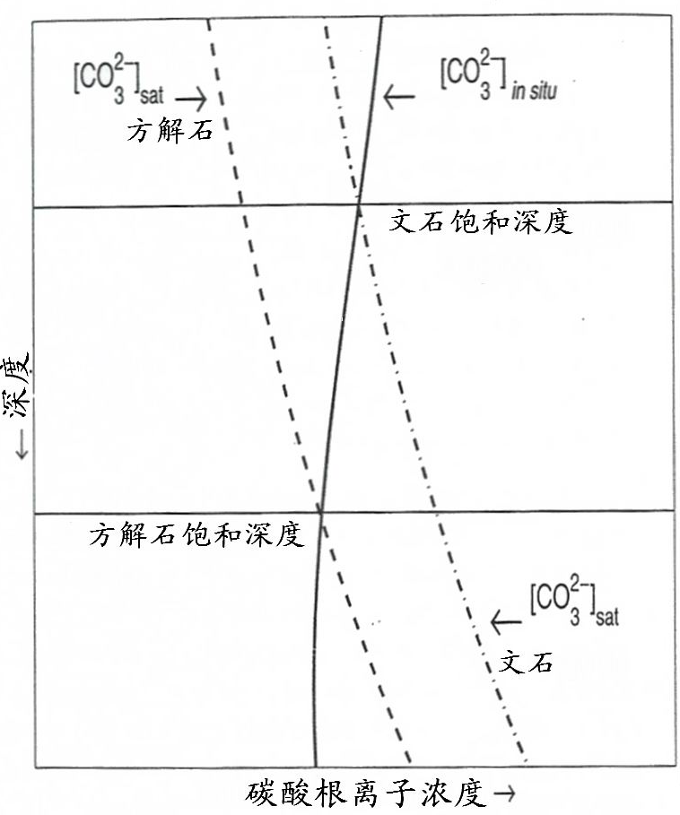
三、海水中CaCO₃的饱和深度

Slide 7
大洋水体方解石、文石饱和度的垂直分布
为何CaCO₃沉淀不产生？
温度降低/压力升高/有机物氧化

Slide 8
海水主要成分（常量元素）组成的恒定性
离子 | 含量（g/kg，S=35） | 与氯度比值（g/kg/Cl‰）
Cl⁻ | 19.344 | -
Na⁺ | 10.773 | 0.556
SO₄²⁻ | 2.712 | 0.1400
Mg²⁺ | 1.294 | 0.0668
Ca²⁺ | 0.412 | 0.02125
K⁺ | 0.399 | 0.02060
HCO₃⁻ | 0.142 | 非保守
Br⁻ | 0.0674 | 0.00348
Sr²⁺ | 0.0079 | 0.00041
B | 0.00445 | 0.00023
F⁻ | 0.00128 | 6.67×10⁻⁵

Slide 9
海水中钙离子的特点
钙离子是海水中11种主要成分之一, 在盐度为35的海水中其浓度为 0.412 g/kg (10.28 mmol/kg), 仅次于主要阳离子中的Na⁺和Mg²⁺, 与K⁺的浓度接近
与其它阳离子相比, 海水中钙离子的浓度有着系统且微小的变化, 即钙离子的变化常与海洋中钙的输入、生源碳酸钙的形成和溶解有关
碳酸钙沉淀或溶解会改变总碱度和溶解无机碳, 因此通过钙离子的变化也能间接讨论海水碳酸盐体系的过程以及海洋吸收二氧化碳的能力
海水中钙离子的特点：高浓度，变化幅度小
钙离子的测量精度至少要到小于千分之一，才能使钙离子的数据可用于解释碳循环体系的变化

Slide 10
钙离子的分析方法
Ca离子的分析方法中，钙与镁、钙与锶的分离极为困难
草酸钙重量法
高锰酸钾容量法
络合滴定法
离子色谱法

Slide 11
钙离子的分析方法
草酸钙重量法
海水中的钙离子与外加的草酸盐形成草酸钙沉淀， 然后灼烧成氧化钙的形式称量
1884 年，Dittmar便应用此法测定海水中钙离子含量，但海水中碱金属离子的共沉淀作用，尤其是镁离子的共沉淀，严重地影响到方法的准确度
Robert­son与Webbcoi利用光谱分析，对 Oripenberg 提出的多次沉淀提纯法进行研究，提出该法误差有三个来源：1）镁离子的共沉淀作用，引起正误差； 2）钠离子成为草酸钠的共沉淀，引起正误差；3）钙离子的沉淀不完全
Webb对测定海水中钙含量时锶的影响进行研究，发现锶全部包含在草酸钙沉淀中，滤液中没有发现锶的存在。海水中锶的含量虽然很小，但需要对其进行修正

Slide 12
钙离子的分析方法
容量法有草酸钙－高锰酸钾间接容量法和络合滴定法两种
草酸钙－高锰酸钾间接容量法
1933年Kirk等提出
在草酸钙二次沉淀后不将它饶灼成CaO，而以酸溶解，用KMnO₄标准溶液滴定与Ca等当量的草酸根离子
此法的误差低于0.5%
Robertson和Webbrn使用硫酸铈代替高锰酸钾，硫酸铈法比高锰酸钾法稳定，在稀溶液中终点更为敏锐，不用小心控制温度
方法的缺陷

Slide 13
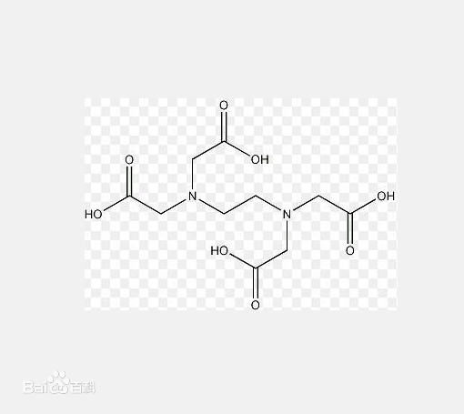
钙离子的分析方法
络合滴定法
络合滴定法采用乙二胺四乙酸（以下简称EDTA）为 标准溶液，用适当指示剂指示将点．海水中钙离子可以应接用
EDTA是一种能与Mg²⁺、Ca²⁺、Mn²⁺、Fe²⁺等二价金属离子结合的螯合剂。
EDTA标准溶液滴定，但该方法在实际测量中是钙镁一起测量，即先测定钙镁总量，再进行钙的测定，然后由两次测定的差来求出镁的含量。
该方法主要的问题是选择适当指示剂（比如钙试剂，钙试剂能和水中的钙离子络合成红色络合物）指示终点。滴定过程中溶液pH值要保持在11.75-12.55之间，稳定且误差小。

Slide 14

钙离子的分析方法
螯合物是配合物的一种，在螯合物的结构中，一定有一个或多个多齿配体提供多对电子与中心体形成配位键。
能与许多金属离子如Fe、Th、Hg、Cu、Ni、Pb等通过四个 (有时为三个) 羧酸基和二个氮原子键合而形成五个五元螯合环，生成比络合物具有更高稳定性的金属——EDTA螯合物。
EDTA (ethylenediaminetetracetic acid），它能提供2个氮原子和4个羧基氧原子与金属配合，可以用1个分子把需要6配位的钙离子紧紧包裹起来，生成极稳定的产物。

Slide 15
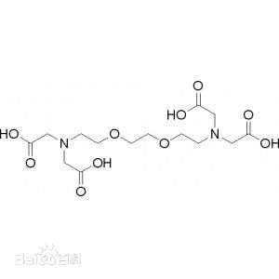
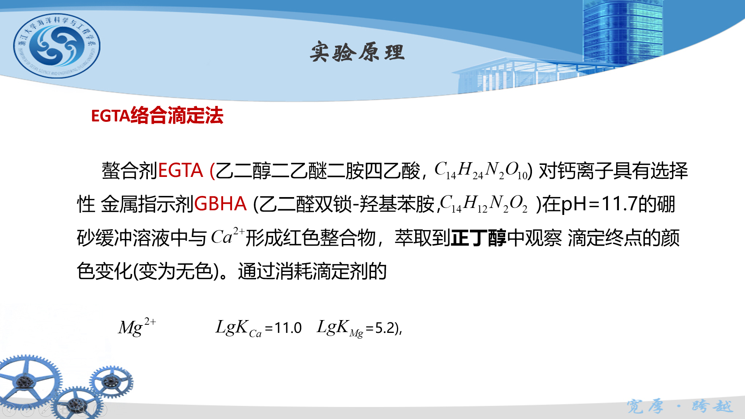
钙离子的络合滴定法
滴定原理
EGTA是一种化学物质，分子式是C₁₄H₂₄N₂O₁₀
在Mg²⁺存在下测定Ca²⁺时,可用EGTA直接滴定。
logK_{Ca-EGTA}=10.97， logK_{Mg-EGTA}=5.21，可见EGTA镁配合物很不稳定,而EGTA钙配合物仍很稳定。△lgK=10.97-5.21=5.76>5,滴定误差小于0.3% ,比用EDTA滴定提高了选择性。

Slide 16
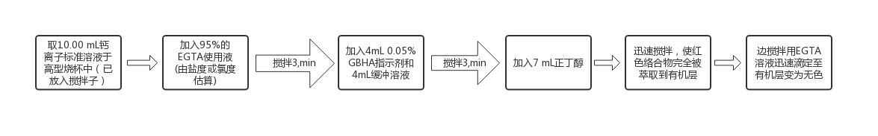
钙离子的络合滴定法
实验过程
终点判断
通过指示剂的颜色变化判断终点，其终点很难精准判断。

Slide 17
钙离子的络合滴定法
终点判断
通过GBHA指示剂的颜色变化判断终点，其终点很难精准判断。
Cao and Dai (2011) 提出改良Lebel and Poisson (1976) 方法：使用EGTA 和混合银电极来判断终点。该方法的精度可以达到0.06%[Ca²⁺]，但是该方法需要在溶液中加大量的氯化汞，对环境和对测量人都有毒性。
About 4 g of seawater and 4 g of HgCl₂ solution (∼1 mmol /L) were accurately weighed out;
about 4 g of a concentrated EGTA solution (∼10 mmol /L, also by weighing) was added to complex Hg²⁺ completely and nearly 95% of Ca²⁺；
After adding 4 mL of borate buffer, the remaining Ca²⁺ was titrated by a diluted solution of EGTA(∼2mmol/L) up to the end point potential, which was given by the Methrom 809 TITRANDO potentiometer with an amalgamated silver combined electrode;
the volume of the diluted solution of EGTA necessary for the remaining ∼5% of Ca²⁺ was obtained by manually fitting the first derivative of the titration curve, which proved to be optimal for better measurement precision.

Slide 18
钙离子的络合滴定法
使用EGTA 和混合银电极来判断终点方法的弱点
a large sample volume （of the order of 4 to 30 ml）
To suppress possible Ca precipitations at higher pH, especially in waters with high [Ca²⁺], the buffer solution had to be added following 90% of EGTA delivery to neutralize excess Ca²⁺
要加入大量HgCl₂，对环境和操作都有一定的毒性

Slide 19
钙离子的络合滴定法
使用钙离子选择电极来判断终点
digital pumps for precise deliveries of sample and EGTA solutions;
use a Metrohm calcium ISE probe with high selectivity constant of Ca²⁺ over Mg²⁺ and Sr²⁺;
determine the titration endpoint (EGTA volume) with a precision of better than 0.01μL through an innovative curve fitting protocol.
our technique requires only a small sample volume (1 ml of seawater) which is diluted to 20 ml with DI.

Slide 20
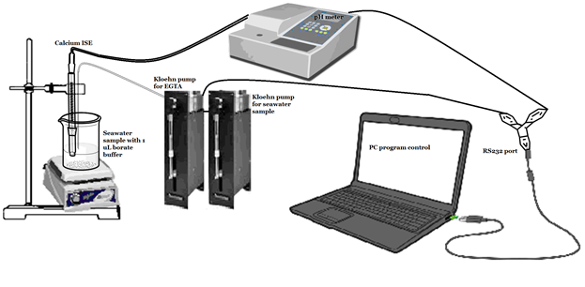
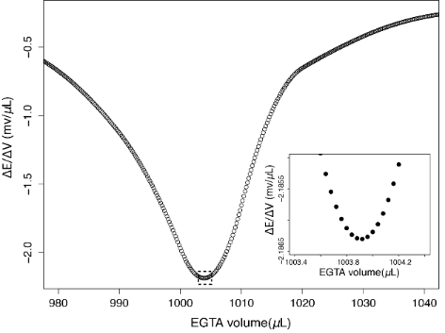
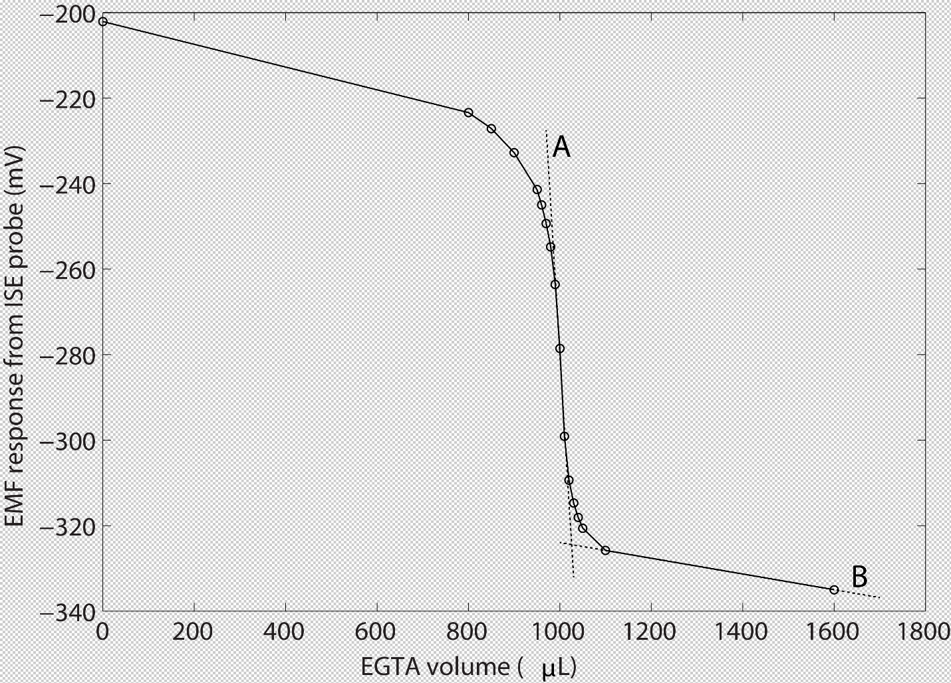
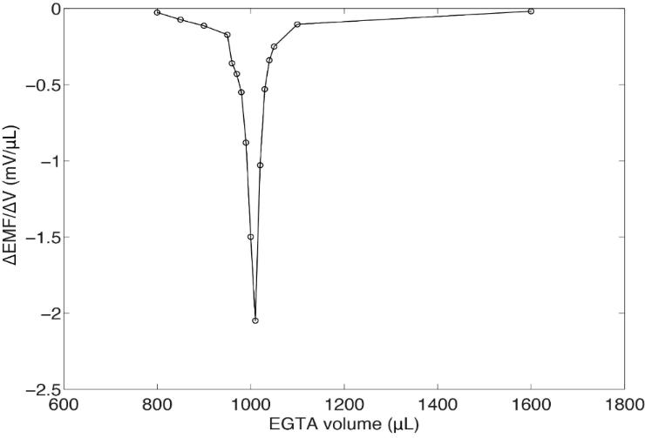
钙离子的络合滴定法

Slide 21
利用电极指示终点的钙离子络合滴定法
This probe was purchased from Metrohm. It has negligibly small selectivity constants (K values, 0.0006 and 0.008 respectively for Mg²⁺ and Sr²⁺), compared to that for Ca²⁺. Its detection limit for [Ca²⁺] is as low as 10⁻⁷ M.
The ISE generates an EMF signal (E, mV) which is proportional to [Ca²⁺] in the solution. As Ca²⁺ complexes with EGTA during titration, free [Ca²⁺] in the solution decreases and so does the potential response of the probe. The rate of drop of EMF with respect to EGTA volume (V) follows the Nernstian response curve given by Equation (1) and shown in Fig. 1.
EMF = EMF⁰ – k×ln [Ca²⁺] (1)

Slide 22

利用电极指示终点的钙离子络合滴定法
终点判断
Culkin and Cox (1966) determined the endpoint by fitting two straight lines to data points with the greatest voltage drop, or highest slope of the titration curve before the endpoint, (Line A) and the last 2 or 3 data points after the endpoint (Line B).
the determination of the endpoint depends on how many data points are taken for lines A and B, and how much they deviate from a straight line fit, the error from this procedure could be large.

Slide 23
利用电极指示终点的钙离子络合滴定法
Kanamori and Ikegami (1980) used Gran plots (Gran, 1952) to determine the endpoint.
requires a large number of data points, before and after the endpoint, to reasonably fit Gran lines using (V₀+V)10^{E/K} vs. the titration fraction.
a precision of better than 0.1% on [Ca²⁺], with no corrections required for Mg²⁺ and Sr²⁺ in the sample.
the shortcoming of this approach, however, is in the requirements of either to choose the data points for a linear curve fitting (Culkin and Cox, 1966), or acquire a relatively large set of data points – even after the end-point so as to obtain the steady EMF value for the Gran plots (Kanamori and Ikegami, 1980).

Slide 24

利用电极指示终点的钙离子络合滴定法
a procedure similar to that of Krumgalz and Holzer (1980) to determine the endpoint (V_{E}).
ΔE/ΔV values and plotted against V (Fig. 2a). The point of inflexion with the highest slope corresponding to (ΔE/ΔV)_{min} on this plot is taken as the endpoint. As our Ca ISE generated negative voltages, we have a minimum as the point of inflexion, or of the highest slope, as shown in Fig. 2, instead of a maxima.

Slide 25

利用电极指示终点的钙离子络合滴定法
we employed a curve fitting of the observed E and V data (a total of just 4 to 5 points) from the zone of rapidly decreasing E, using a second degree polynomial, rather than a linear fit. Volume interval of 20 to 30 μL around the observed maximum EMF decrease (or the highest slope around (ΔE/ΔV)_{min}) (Fig. 2a), was divided into 50000 intervals and (ΔE/ΔV) calculated at each point using the best fit curve (Fig. 2b). This procedure yielded a unique value for the EGTA volume corresponding to (ΔE/ΔV)_{min} with an accuracy of better than 0.01 μL (Fig. 2b insert).

Slide 26
利用电极指示终点的钙离子络合滴定法
[Ca²⁺] = V_{E} × M/w
Where, [Ca²⁺] is the concentration of Ca²⁺ in the sample (μmol/L), V_{E} is the EGTA volume at the endpoint (μL), M is the molarity of EGTA solution (μmol/L), and w is the sample volume (μL). Since we were working with volumes and not weights, we also noted down the temperature of the solutions accurately and ensured it did not change throughout the experiment. Accurate temperature values also help convert the concentration units from μmol/L to μmol/kg if needed.

